Slide 1


ENERGÍA - TIERRA
Repaso módulo Física
Programa anual 2024
Relator
Daniela Pla

Slide 2

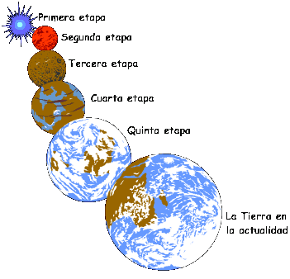

FORMACIÓN DE LA TIERRA
Hace 3300 millones de años el interior de la tierra seguía muy activo, aflorando lava del fondo oceánico y formando pequeñas islas, las cuales después de 2200 millones de años más aproximadamente, se unirían para formar los continentes.
Programa anual física 2024

Slide 3
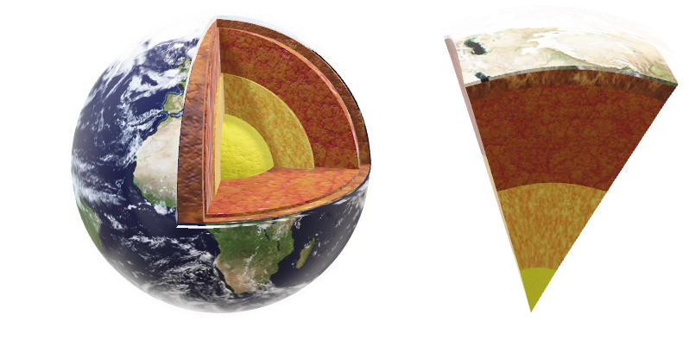
ESTRUCTURA INTERNA DE LA TIERRA
A través del estudio de las ondas sísmicas, se ha logrado desarrollar 2 modelos de la estructura interna de la tierra
Modelo estático: nos indica que la estructura interna de la tierra se divide en diferentes capas según su estructura química.
Modelo dinámico: nos indica que la estructura interna de la tierra se divide en diferentes capas según las propiedades mecánicas de los materiales que la componen.
Programa anual física 2024

Slide 4
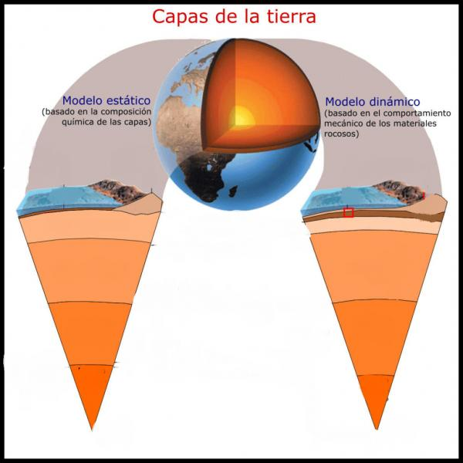
ESTRUCTURA INTERNA DE LA TIERRA
Corteza continental: menos densa, de mayor grosor, compuesta principalmente de granito.
Astenósfera: compuesta por rocas, debido a la alta temperatura y presión, se encuentra en estado viscoso, generando que la litosfera flote sobre esta capa y se desplace. Grosor entre 70 – 100 km.
Corteza oceánica: más densa de menor grosor, compuesta principalmente de basalto.
Litósfera: capa rígida y superficial cuyo grosor varía entre 50 - 300km, fragmentada en placas tectónicas.
Manto superior: menos denso, mayor fluidez, compuesto principalmente de silicio, magnesio, aluminio, oxígeno y fierro.
Mesósfera: es rígida debido a la alta presión. Alcanza los 2900 km de profundidad
Litosfera
Corteza
Manto inferior: más densa, de menor fluidez, compuesta por hierro y magnesio.
Astenosfera
Manto superior
Endósfera: compuesta por el núcleo externo (se comporta como un fluido por las altas temperaturas) e interno (es sólido, debido a las altas presiones) 6370 km.
Núcleo externo: estado líquido, compuesto de hierro y níquel
Mesosfera
Manto inferior
Núcleo
externo
Núcleo interno: Estado sólido, compuesto únicamente de hierro
Núcleo
interno
Endósfera
Programa anual física 2024

Slide 5
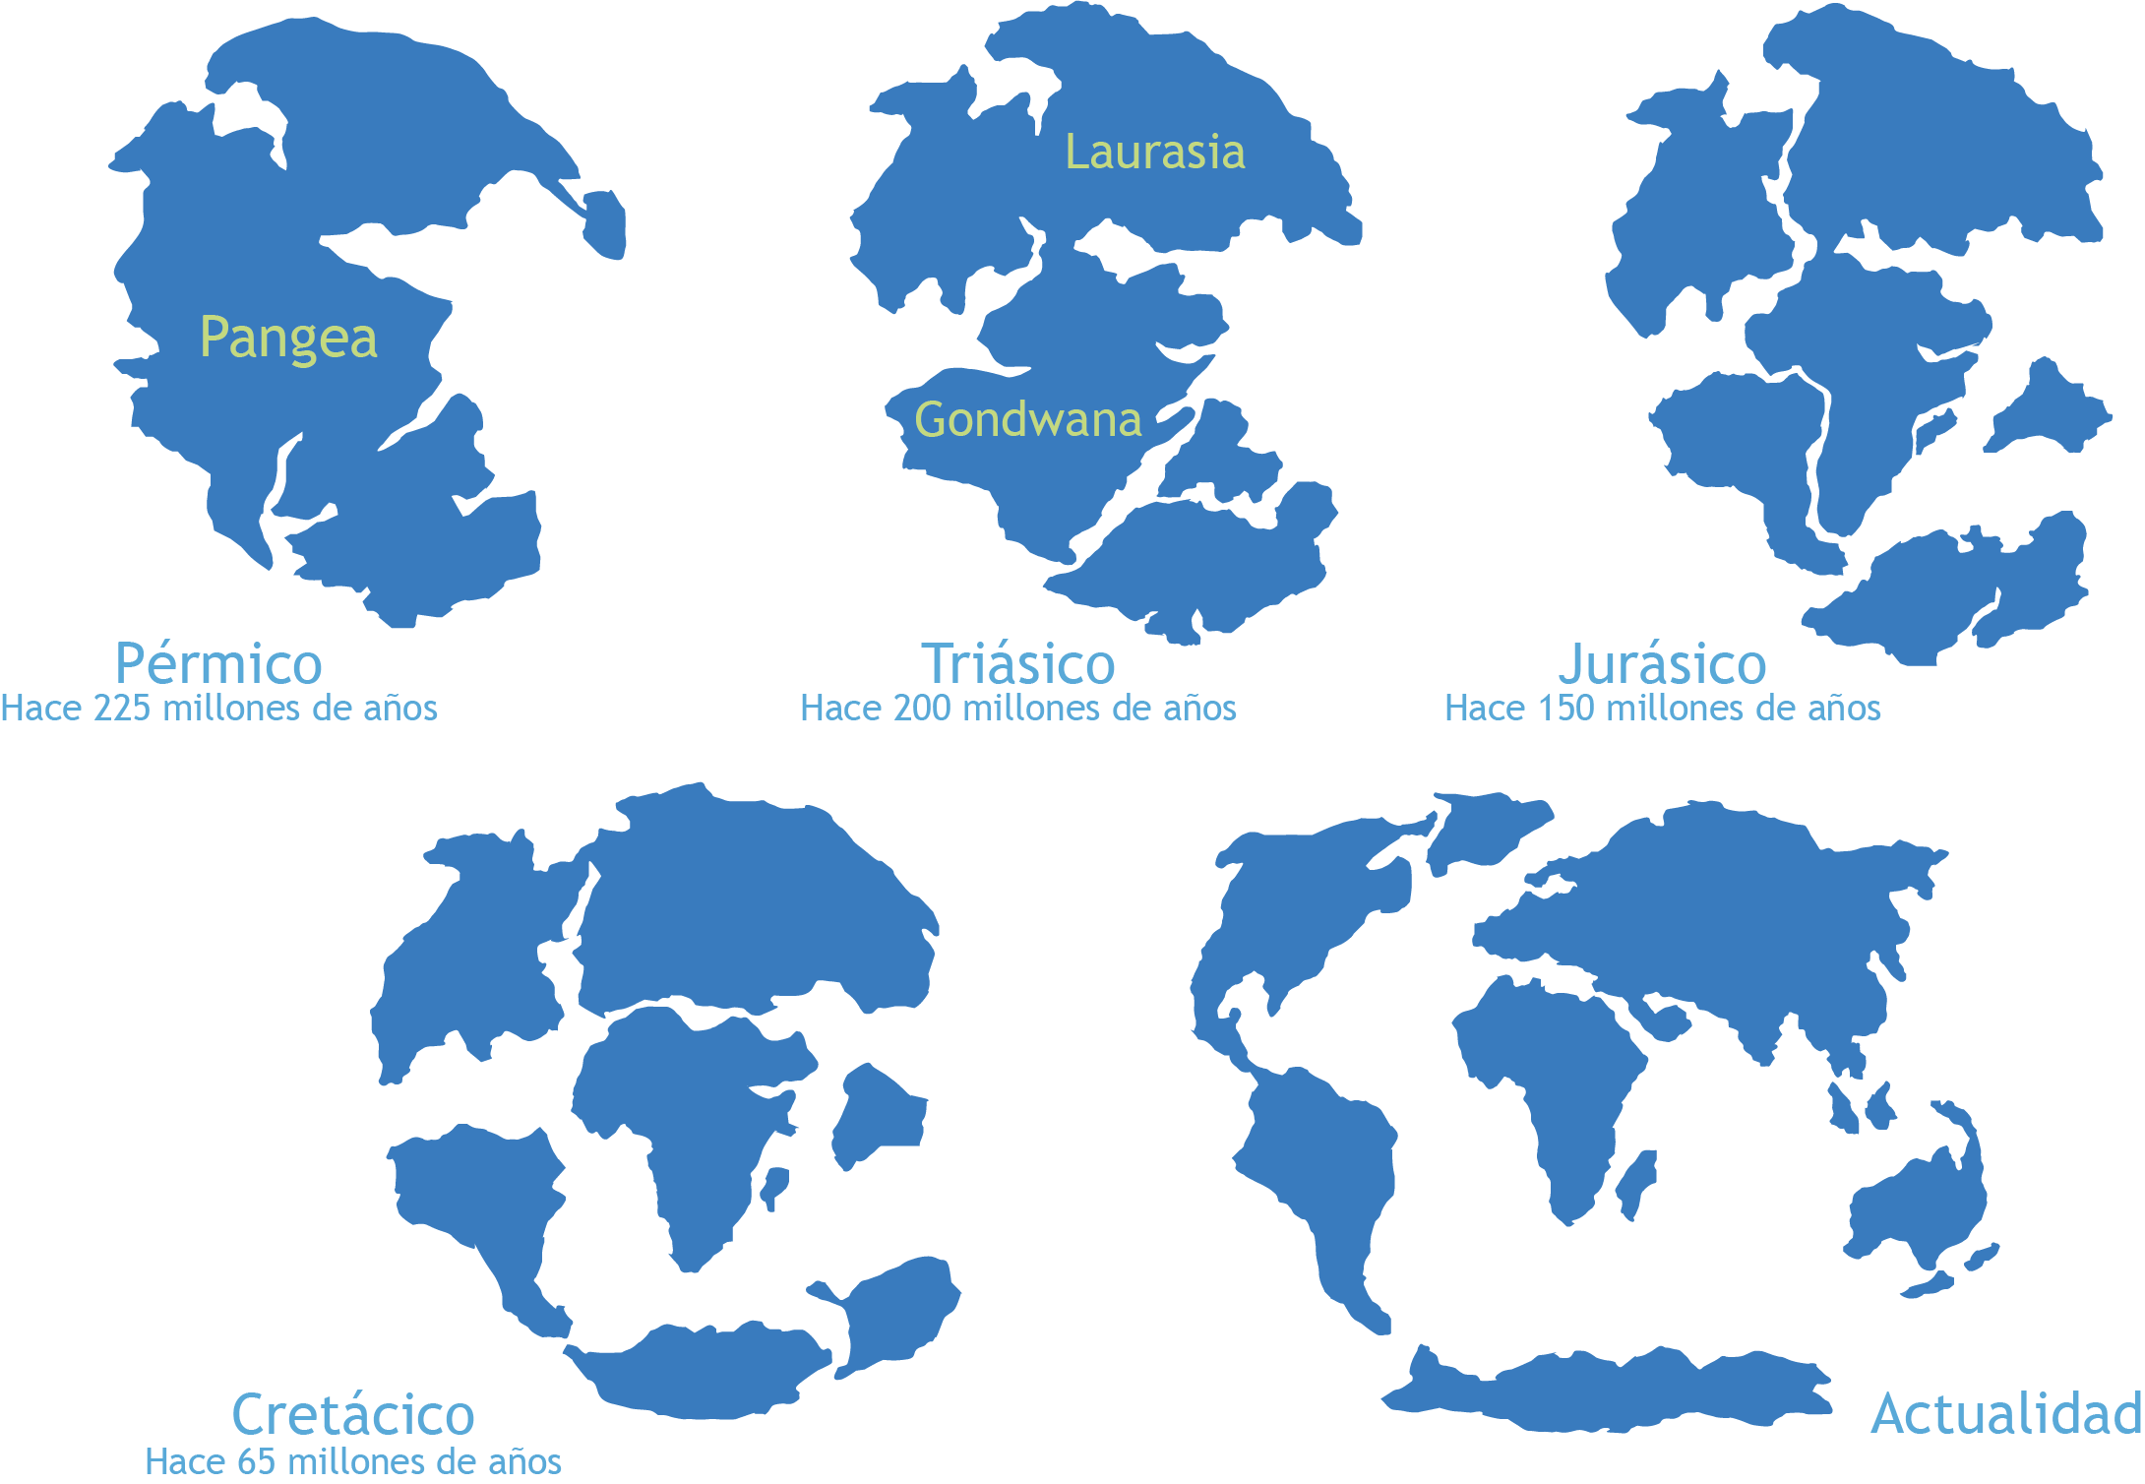
TEORÍA DE LA DERIVA CONTINENTAL
Alfred Wegener, además propuso que el Pangea comenzó a fracturarse y separarse, dando origen a los continentes y su actual ubicación geográfica.
Programa anual física 2024

Slide 6
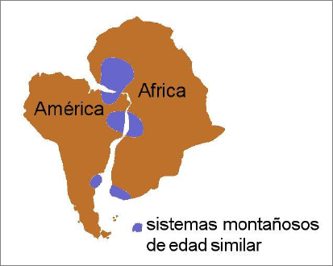
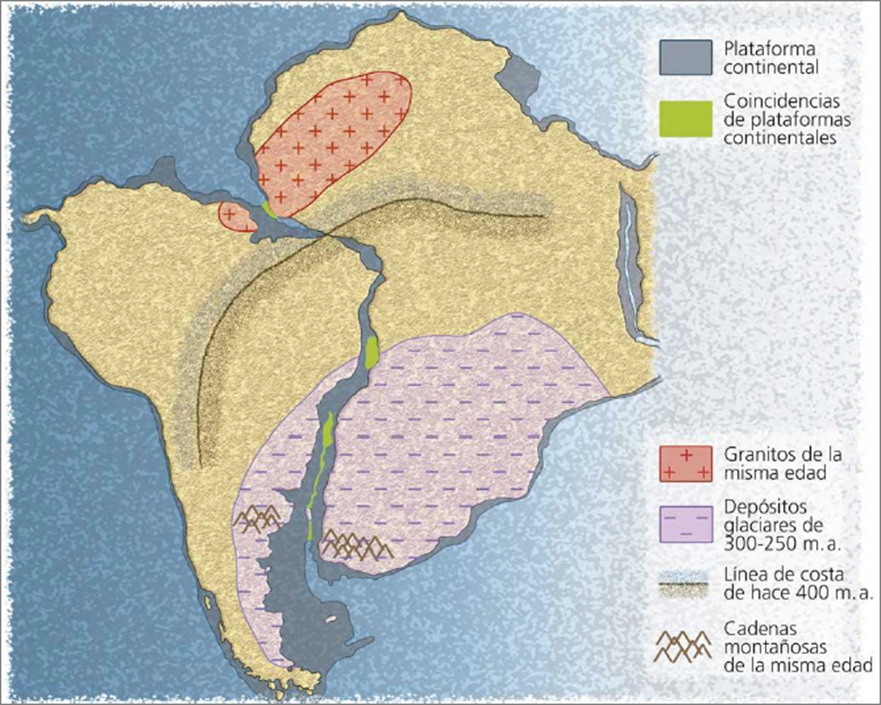
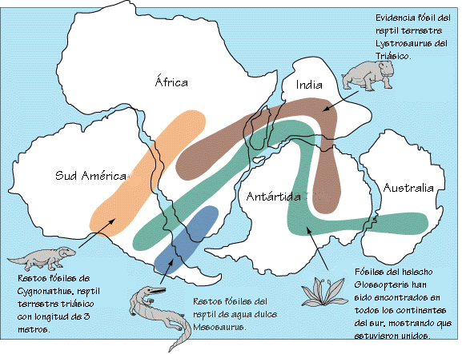
TEORÍA DE LA DERIVA CONTINENTAL
¿Pero cómo llegó a esta teoría?...
Programa anual física 2024

Slide 7
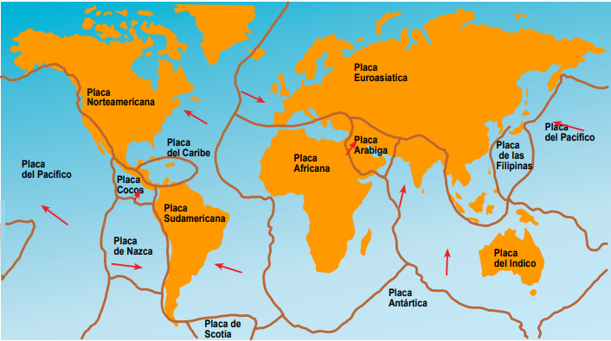
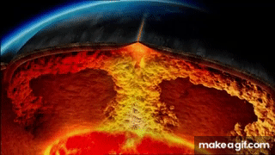
TECTÓNICA DE PLACAS
La litosfera, compuesta por la corteza terrestre y la parte más superficial del manto se encuentra fragmentada en secciones llamadas placas tectónicas. Estas placas pueden contener corteza continental y corteza oceánica.
Programa anual física 2024

Slide 8
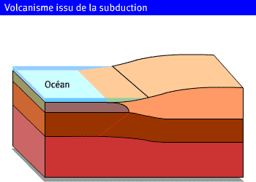
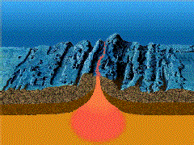
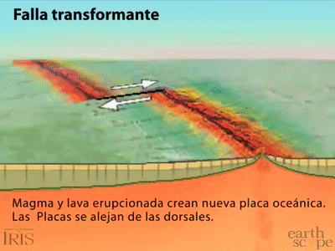
MOVIMIENTO DE PLACAS TECTÓNICAS
Debido a que las placas se encuentran en constante movimiento, se estiman 2,5 cm por año, se produce el contacto unas con otras. A las zonas donde se enfrentan dos placas se les denomina límites o bordes. De acuerdo con esta interacción se dividen en:
Límite convergente (choque de placas)
Límite divergente (separación de placas)
Límite transformante (deslizamiento de placas)
Programa anual física 2024

Slide 9
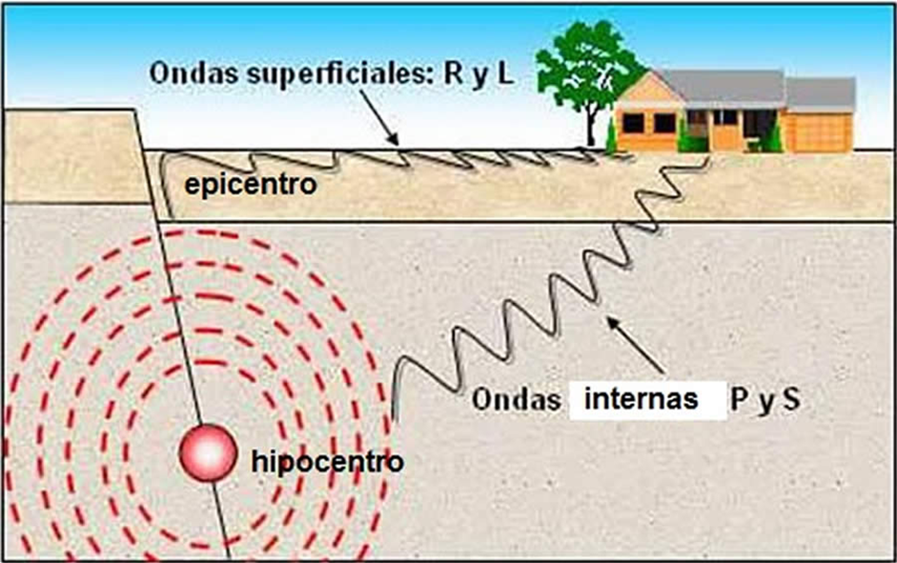

SISMOS Y TERREMOTOS
Los sismos son vibraciones o movimientos bruscos de la tierra, ocasionados por la energía que se libera cuando las placas tectónicas se rozan, generando esfuerzos de fricción que impiden el desplazamiento de una respecto de la otra, provocando una ruptura violenta y la liberación de energía repentina acumulada.
Programa anual física 2024

Slide 10
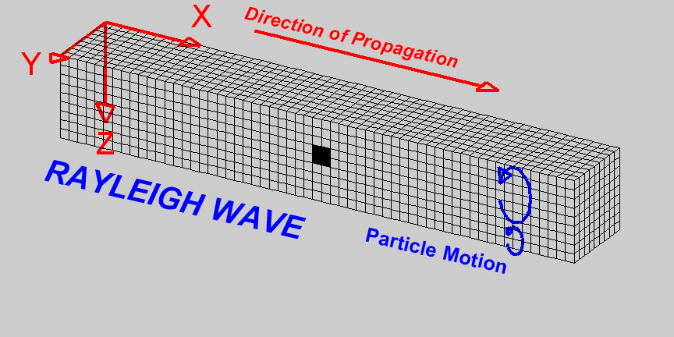
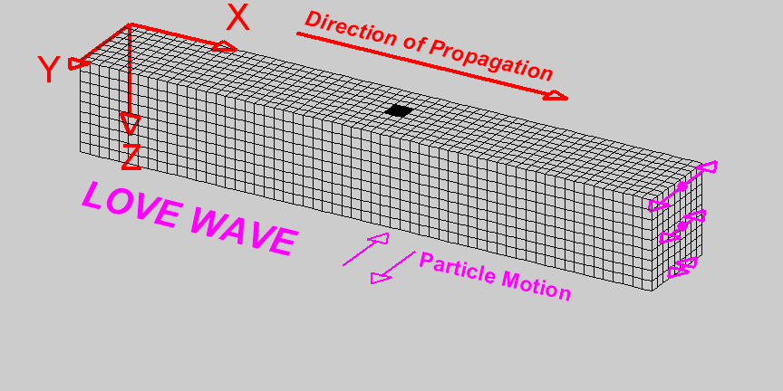
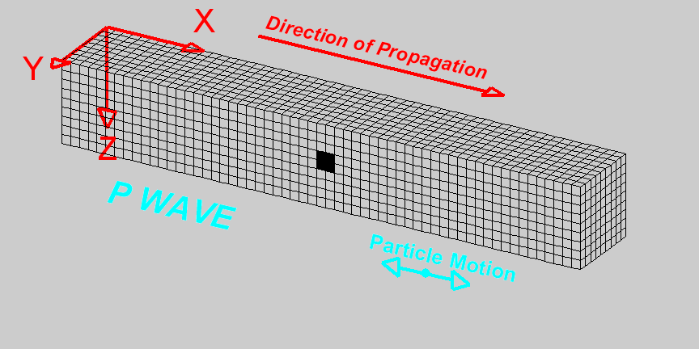
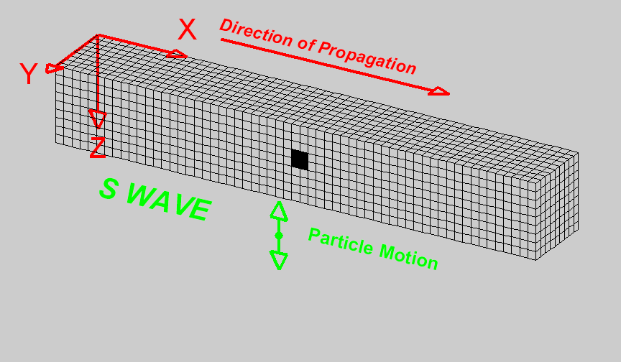

ONDAS SÍSMICAS
Las ondas superficiales se producen cuando las ondas internas llegan al epicentro. Tienen un alto poder destructivo, son los responsables de daños en las edificaciones y a medida que el sismo es más profundo, sus efectos decaen. Se dividen en:
Las ondas internas viajan a través del interior de la tierra por trayectorias curvas. Son las responsables de los temblores previos a un terremoto y poseen poco poder destructivo. Se dividen en 2 tipos:
Programa anual física 2024

Slide 11
ESCALA DE MEDICIONES SÍSMICAS
Para medir los sismos se utilizan 2 escalas:
Escala de Richter
Escala de Mercalli
Mide la magnitud de los sismos, es decir, la cantidad de energía que se libera durante un sismo. Esta escala va desde los 0 a los 10 grados de magnitud.
Mide la intensidad de los sismos, es decir, los efectos que puede producir sobre las personas, edificaciones y sobre los terrenos. Esta escala va desde I a los XII grados de intensidad.
Programa anual física 2024

Slide 12
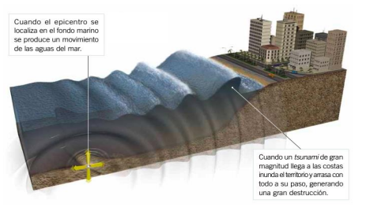
MAREMOTOS Y TSUNAMIS
Un maremoto es un terremoto cuyo epicentro se localiza en el fondo del mar, en cambio un tsunami corresponde a una serie de grandes olas de gran magnitud que impactan la costa después de ocurrido un terremoto y pueden provocar grandes desastres.
Programa anual física 2024

Slide 13
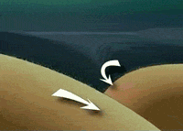
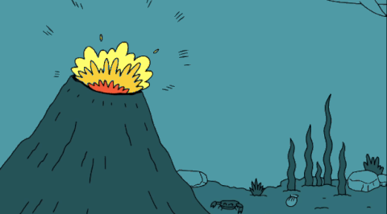
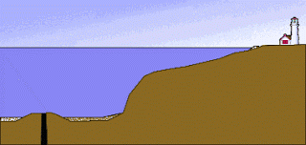
CAUSAS DE LOS TSUNAMIS
Por un terremoto
Por deslizamientos marinos
Por erupciones volcánicas
Programa anual física 2024

Slide 14
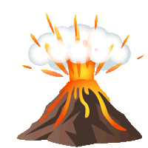
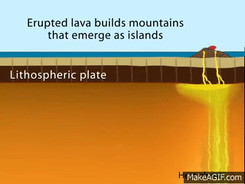
VOLCANES
¿Qué es un volcán?
Los volcanes son sitios en la superficie terrestre donde ha tenido o tiene lugar la salida al exterior de material rocoso fundido (magma) y gases generados en el interior de la tierra.
¿CÓMO SE FORMAN LOS VOLCANES?
Programa anual física 2024

Slide 15
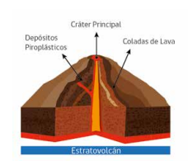
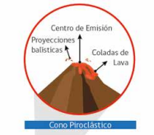
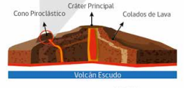
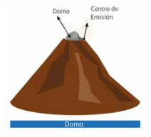
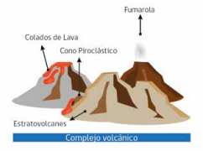
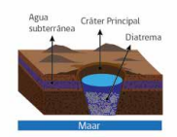
TIPOS DE VOLCANES
En base a la morfología de los volcanes, estos se pueden clasificar en:
Estratovolcán
Cono de piroclastos
Volcán Escudo
Volcán domo
Complejo volcánico
Maar
Programa anual física 2024

Slide 16
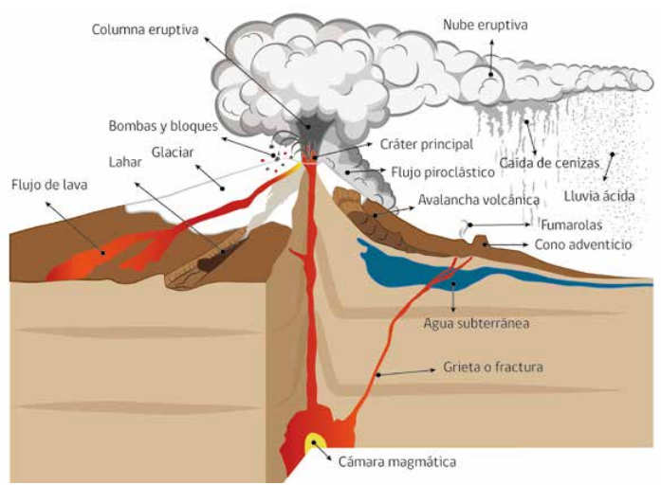
PRODUCTOS VOLCÁNICOS
Los volcanes durante los procesos eruptivos expulsan a la superficie de la tierra diversos tipos de producto.
Programa anual física 2024

Slide 17
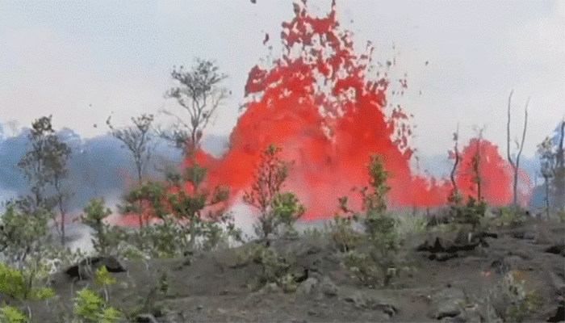
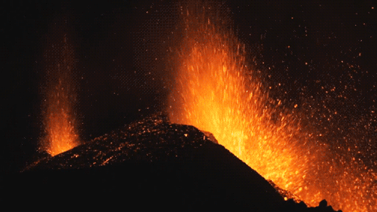
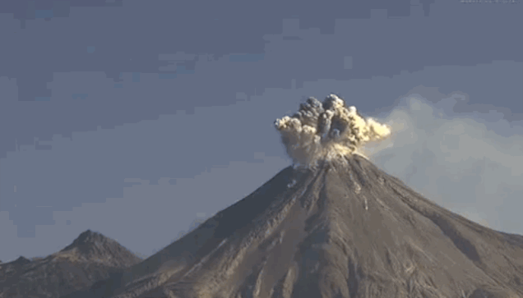
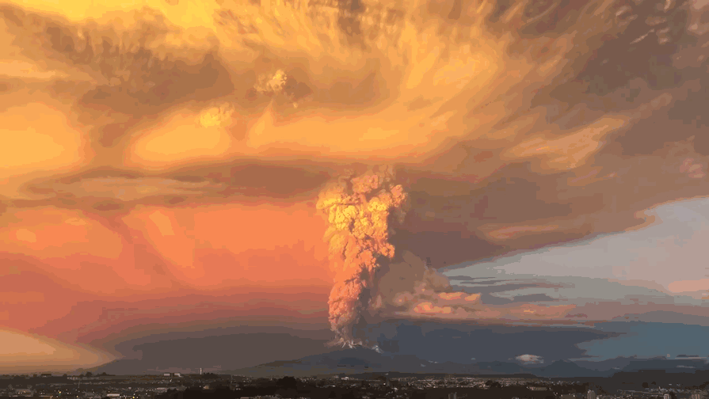
TIPOS DE ERUPCIONES
Hawaianas: magma muy poco viscoso y alta tasa de emisión.
Estromboliana: nivel explosivo moderado, se caracteriza por explosiones que se repiten cada 10 min., y que van proyectando bombas y cenizas en los alrededores del cráter.
Vulcaniana: erupciones explosivas de corta duración (segundos a minutos). Generan columnas eruptivas de hasta 10 km de altura. Generación de bloques y bombas.
Pliniana: alta explosividad y magnitud, caracterizada por magmas de alta viscosidad y alto contenido gaseoso.

Slide 18





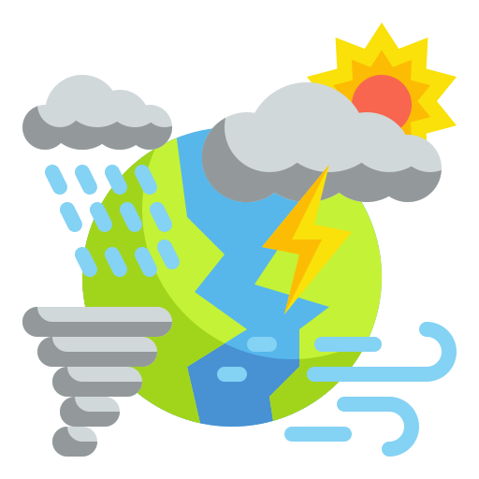
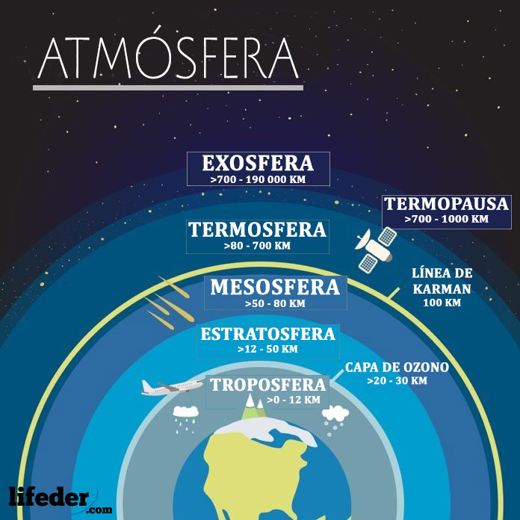






ATMÓSFERA TERRESTRE
Es una capa gaseosa que envuelve al planeta tierra, la cual está compuesta por una mezcla de gases (aire) formada por Nitrógeno (78%), oxígeno (21%), gases inertes, hidrógeno, dióxido de carbono y vapor de agua.
Esta masa gaseosa se divide en 5 capas fundamentales en torno al planeta y que cumplen importantes funciones:
Proteger al planeta del impacto de pequeños meteoritos.
Filtrar la radiación UV.
Retener el calor.
Permitir la existencia de agua.
Programa anual física 2024

Slide 19
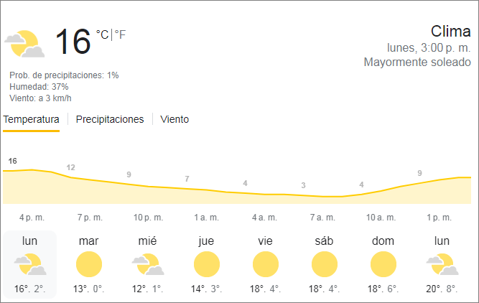
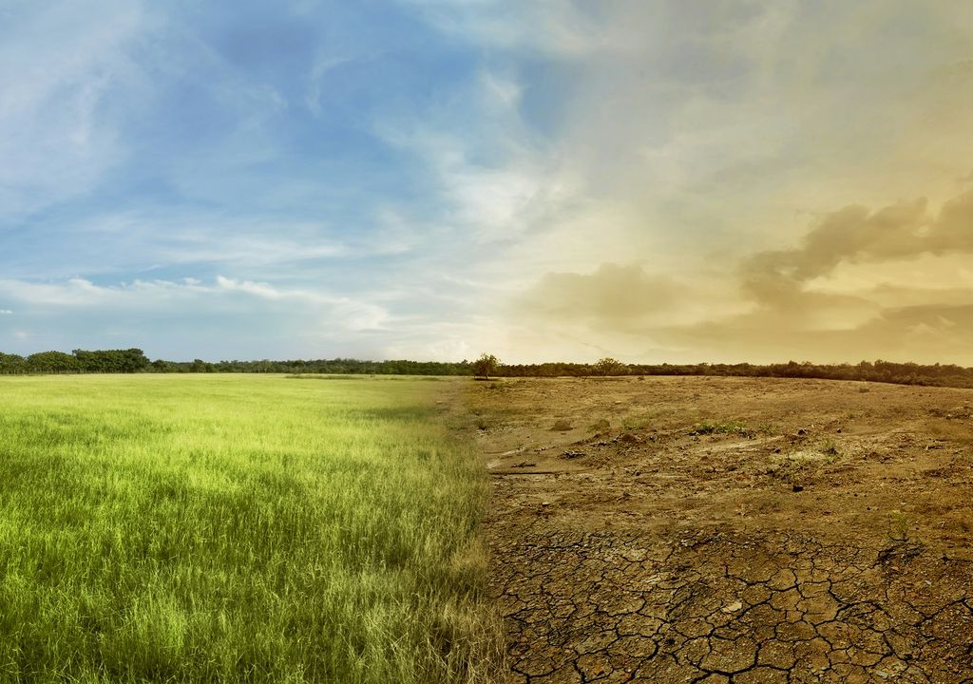
CLIMA Y TIEMPO ATMOSFÉRICO
¿ Son lo mismo clima y tiempo atmosférico?
TIEMPO
El tiempo es el estado físico de la atmósfera en un momento determinado.
El tiempo es posible registrar midiendo variables atmosféricas.
La temperatura, el viento, la humedad y la presión son algunas variables.
CLIMA
El clima es el promedio de los estados físicos de la atmósfera en un lugar determinado por 30 años o más.
Ejemplo, el clima de Santiago es mediterráneo continental con inviernos cortos.
Programa anual física 2024

Slide 20
ELEMENTOS Y FACTORES DEL CLIMA
Los elementos del clima, son las propiedades de la atmósfera que definen el clima de un lugar determinado durante un período de tiempos (30 años aprox.) corresponden a:
LATITUD
CORRIENTES MARINAS
ALTITUD
FACTORES
TEMPERATURA
HUMEDAD
PRECIPITACIÓN
CERCANÍA AL MAR
RELIEVE
ELEMENTOS
Los factores del clima son las circunstancias que configuran los diferentes tipos de clima. Corresponden a:
VIENTOS
PRESIÓN ATMOSFÉRICA
NUBOSIDAD
Programa anual física 2024

Slide 21
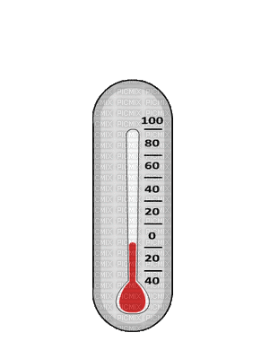
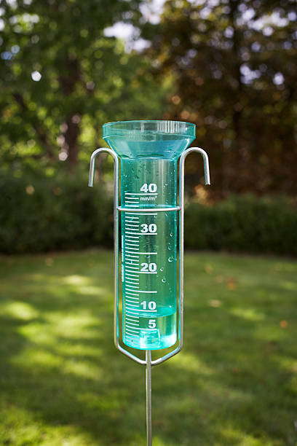
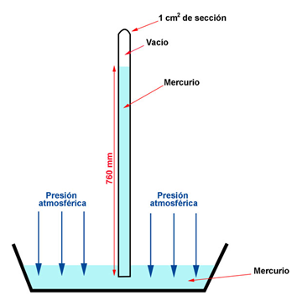
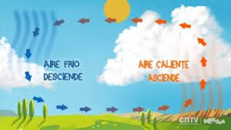
ELEMENTOS DEL CLIMA
TEMPERATURA
PRECIPITACIÓN
Es una magnitud que nos permite medir el calor o el frío en un objeto concreto, ya sea sólido, líquido o gaseoso.
En la atmósfera, la temperatura varía según la altitud, es decir a mayor altitud menor T° y viceversa.
Es la cantidad de agua caída al suelo, en forma de lluvia, nieve, granizo y/o rocío.
Se genera cuando las nubes ya no pueden seguir conteniendo más agua por lo que se condensa y precipita, cayendo a la superficie por la fuerza de gravedad.
PRESIÓN ATMOSFÉRICA
VIENTO
Es el peso que ejerce el aire de la atmósfera sobre la superficie terrestre. Por lo tanto la presión atmosférica será mayor a menor altura y viceversa.
La presión atmosférica se mide con un instrumento llamado barómetro.
Corresponde a todo movimiento horizontal de una masa de aire en la atmósfera.
Se produce por las diferencias de presión atmosférica entre dos puntos.
Las diferencias de presión son producidas por el calentamiento diferencial entre el Ecuador y los Polos.

Slide 22
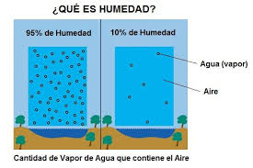
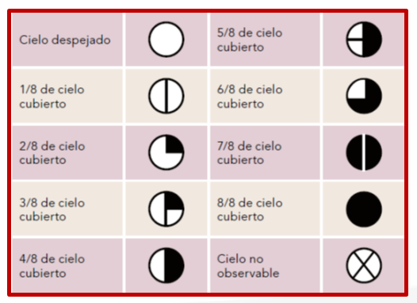
ELEMENTOS DEL CLIMA
HUMEDAD ATMOSFÉRICA
Es la cantidad de vapor de agua presente en la atmosfera.
Se origina por la evaporación debido al calentamiento del agua presente en la superficie (mares, ríos, lagos) producto de la radiación solar.
NUBOSIDAD
Cantidad de nubes presentes en el cielo.
Se mide en octas considerando el cielo como una circunferencia de 8 partes.
Programa anual física 2024

Slide 23
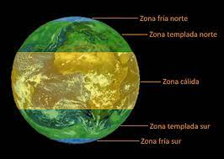
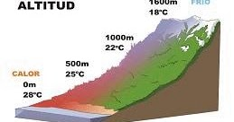
FACTORES DEL CLIMA
LATITUD
El clima de una zona, depende de su posición en la superficie de la tierra.
Mientras las zonas más cercanas al paralelo del ecuador (0°) serán zonas con climas más cálidos.
Mientras las zonas se encuentren más cercanas a los polos (Norte o Sur) serán zonas con climas más fríos.
ALTITUD
Al aumentar la altitud la T° disminuye aprox., 1°C cada 154 metros.
Al disminuir también la presión con la altitud, los gases también pierden presión y T°.
A nivel del mar hay una capa de km de aire y nubosidad sobre el suelo que ayudan a retener la energía del sol. A medida que se asciende, esta capa es más fina y menos densa, perdiendo T°.
Programa anual física 2024

Slide 24
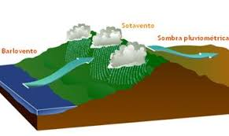
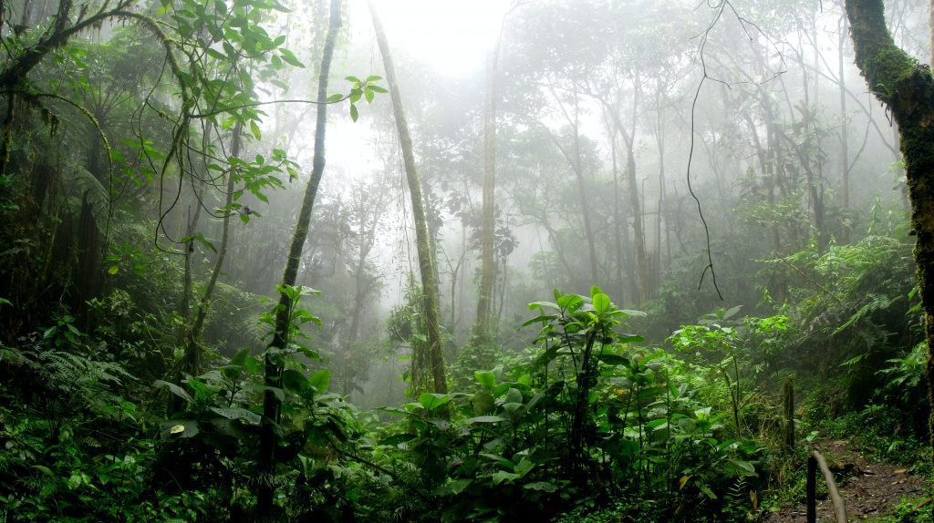

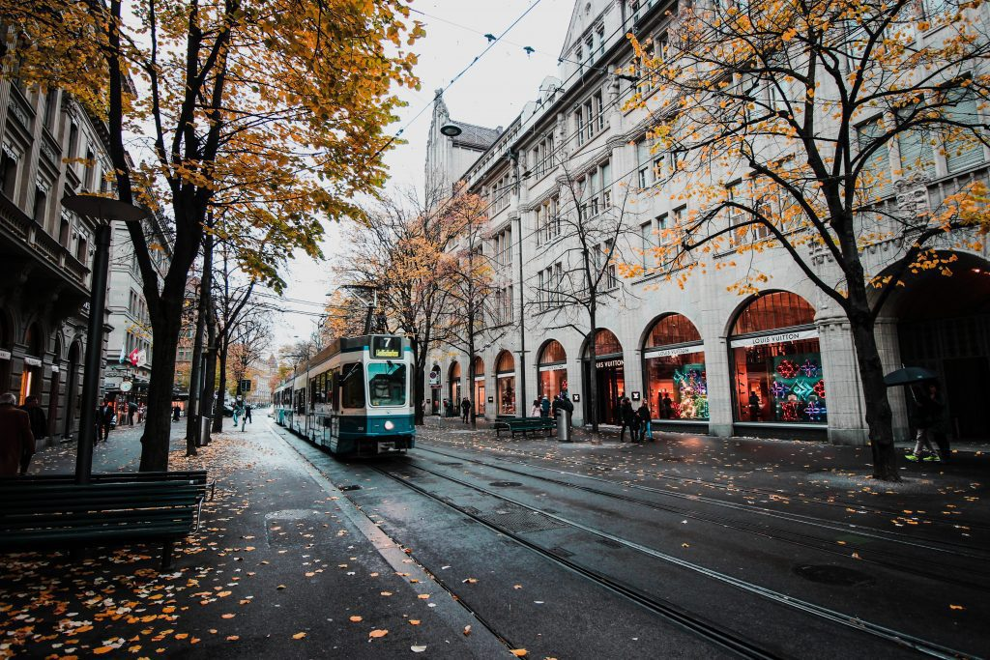
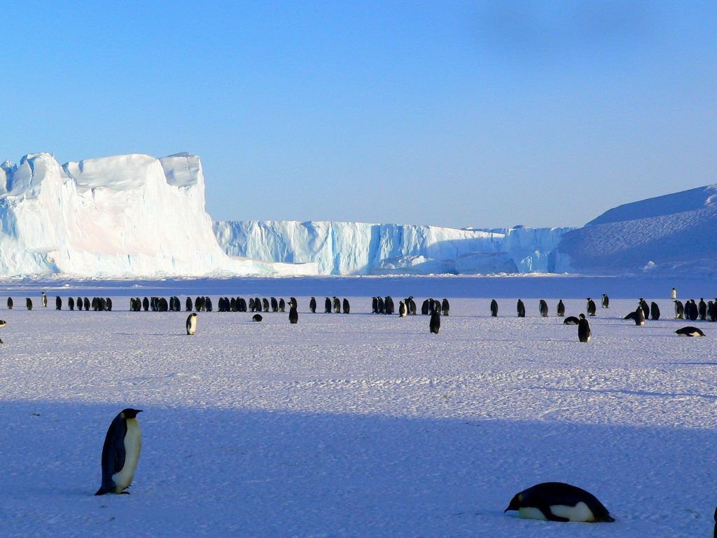

FACTORES DEL CLIMA
RELIEVE
El relieve tiene mucha influencia en los climas que se dan en una región, debido a que las cadenas montañosas son barreras naturales al movimiento del aire.
Clima tropical
Clima desértico
Clima templado
Clima polar
Clima de montaña
Programa anual física 2024

Slide 25


FACTORES DEL CLIMA
CERCANÍA AL MAR
El mar no se calienta tan deprisa como la tierra en verano y se enfría lentamente en invierno por lo que modera el clima de las costas, haciéndolo más templado que el del interior y con menor diferencia entre las temperaturas del mes más cálido y del más frío.
Regiones más lejos del mar = Climas más secos
LAS CORRIENTES MARINAS
Las corrientes marinas son masas de agua que se desplazan a lo largo de los océanos y recorren grandes distancias. Tienen una influencia en los climas de la Tierra ya que contribuyen a repartir el calor del trópico por el resto del planeta. Hay corrientes frías y corrientes cálidas, que enfrían o entibian las regiones que recorren e influyen en las presiones y humedad.
Programa anual física 2024

Slide 26












CAMBIO CLIMÁTICO
Es una variación en el clima del planeta, atribuido directa o indirectamente a la actividad humana y que altera la composición de la atmósfera.
Se manifiesta en un aumento de las temperaturas medias y una alteración del clima a escala mundial, haciendo más común eventos climáticos extremos.
EFECTOS DEL CAMBIO CLIMÁTICO
CAUSAS DEL CAMBIO CLIMÁTICO
Programa anual física 2024

Slide 27


EFECTO INVERNADERO
El efecto invernadero es un fenómeno que ocurre en la atmósfera de la tierra, en el que ciertos gases, conocidos como los gases de efecto invernadero (GEI), atrapan parte del calor y lo mantienen cerca de la superficie del planeta. Esto ayuda a mantener una temperatura promedio global que permite la vida.
Programa anual física 2024

Slide 28


¿INTERACCIÓN DE LOS GEI CON EL CLIMA Y EL PLANETA
Atmosfera:
Los gases de efecto invernadero (GEI) se encuentran mayoritariamente en la troposfera y acumulan calor que proviene tanto del sol como de la tierra.
Si aumenta la concentración de GEI en la atmósfera, aumenta la Temperatura media del planeta.
Criosfera:
Los glaciares, las capas de hielo y la nieve tienen un albedo muy elevado, es decir, reflejan gran cantidad de radiación solar, lo que provoca que este no llegue a la superficie de la tierra no se calienta y contribuye al enfriamiento del planeta.
Programa anual física 2024

Slide 29




¿INTERACCIÓN DE LOS GEI CON EL CLIMA Y EL PLANETA
Hidrosfera:
Ciclo del agua
Agua de mares y océanos
Corrientes marinas
Programa anual física 2024

Slide 30

¿INTERACCIÓN DE LOS GEI CON EL CLIMA Y EL PLANETA
Geosfera:
Una gran erupción volcánica puede disminuir la temperatura media del planeta, debido a que la nube de partículas impide el paso de la radiación solar devolviéndola al espacio.
Programa anual física 2024

Slide 31


CAPA DE OZONO
¿Qué es la capa de ozono?
Es una región atmosférica compuesta por un gas llamado ozono. Este gas son moléculas que están formada por 3 átomos de oxígeno. Se ubica en la estratosfera entre unos 15 y 50 km de altitud.
Programa anual física 2024

Slide 32

IMPORTANCIA DE LA CAPA DE OZONO
¿Cómo actúa?
La capa de ozono actúa como un escudo protector de la radiación ultravioleta tipo C y de la mayor parte del tipo B, dejando atravesar solo el tipo A, que es la menos energética de las 3.
Programa anual física 2024

Slide 33

DISMINUCIÓN DE LA CAPA DE OZONO
¿Cómo actúa?
Los átomos de ozono y oxígeno libre son altamente inestables, es decir, reaccionan muy fácil con otros compuestos.
Algunos productos químicos que contienen hidrocarburos clorados, fluorados o bromados como los aerosoles, liberan cloro como los clorofluorocarbonos (CFC) a la atmósfera.
Esta molécula es estable.
Al llegar a la estratosfera completa, comienza a interactuar con los rayos UV liberando el Cloro, e impidiendo la formación del ozono molecular.
Programa anual física 2024

Slide 34

DISMINUCIÓN DE LA CAPA DE OZONO
¿Cómo actúa?
La capa de ozono se va debilitando debido a estos hidrocarburos clorados, fluorados o bromados como: Clorofluorocarbonos (CFC), Hidroclorofluorocarbonos (HCFC), Bromuro de metilo .
Se liberan por el uso de plaguicidas, aerosoles, refrigerantes, productos de limpieza, aire acondicionado, etc.
Programa anual física 2024

Slide 35
¡MUCHAS GRACIAS POR SU ATENCIÓN!
Programa anual física 2024

